Slide 1
30
Luyện tập chung (Tiết 2)

Slide 2





Slide 3


? + 729 = 8 153
7 424

Slide 4
? – 3 236 = 8 462
11 698

Slide 5

4 492 - ? = 1 059
3 433

Slide 6

? : 3 = 1 527
4 581

Slide 7



Slide 8

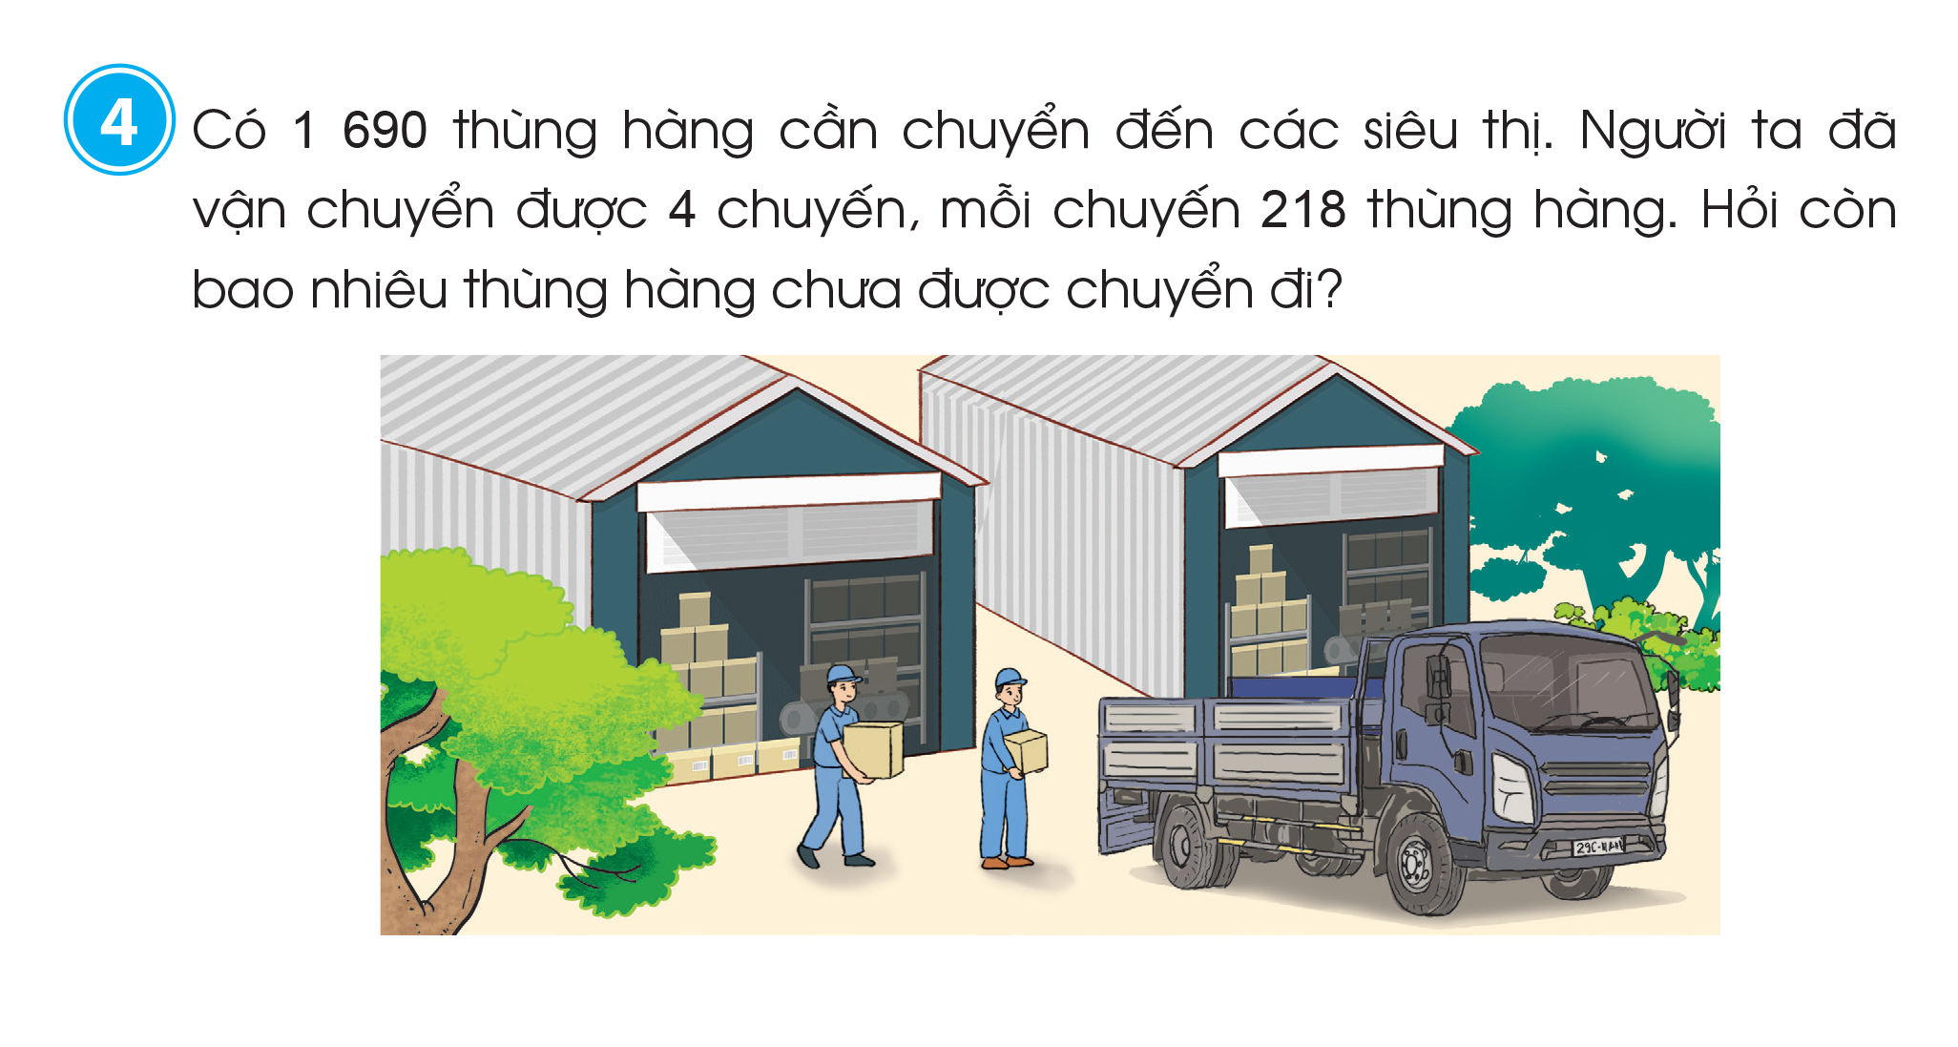
4
Có 1 690 thùng hàng cần chuyển đến các siêu thị. Người ta đã vận chuyển được 4 chuyến, mỗi chuyến 218 thùng hàng. Hỏi còn bao nhiêu thùng hàng chưa được chuyển đi?
Bài giải
Số thùng hàng đã được chuyển đi là:
218 x 4 = 872 (thùng)
Số thùng hàng chưa được chuyển đi là:
1 690 – 872 = 818 (thùng)
Đáp số: 818 thùng hàng.

Slide 9
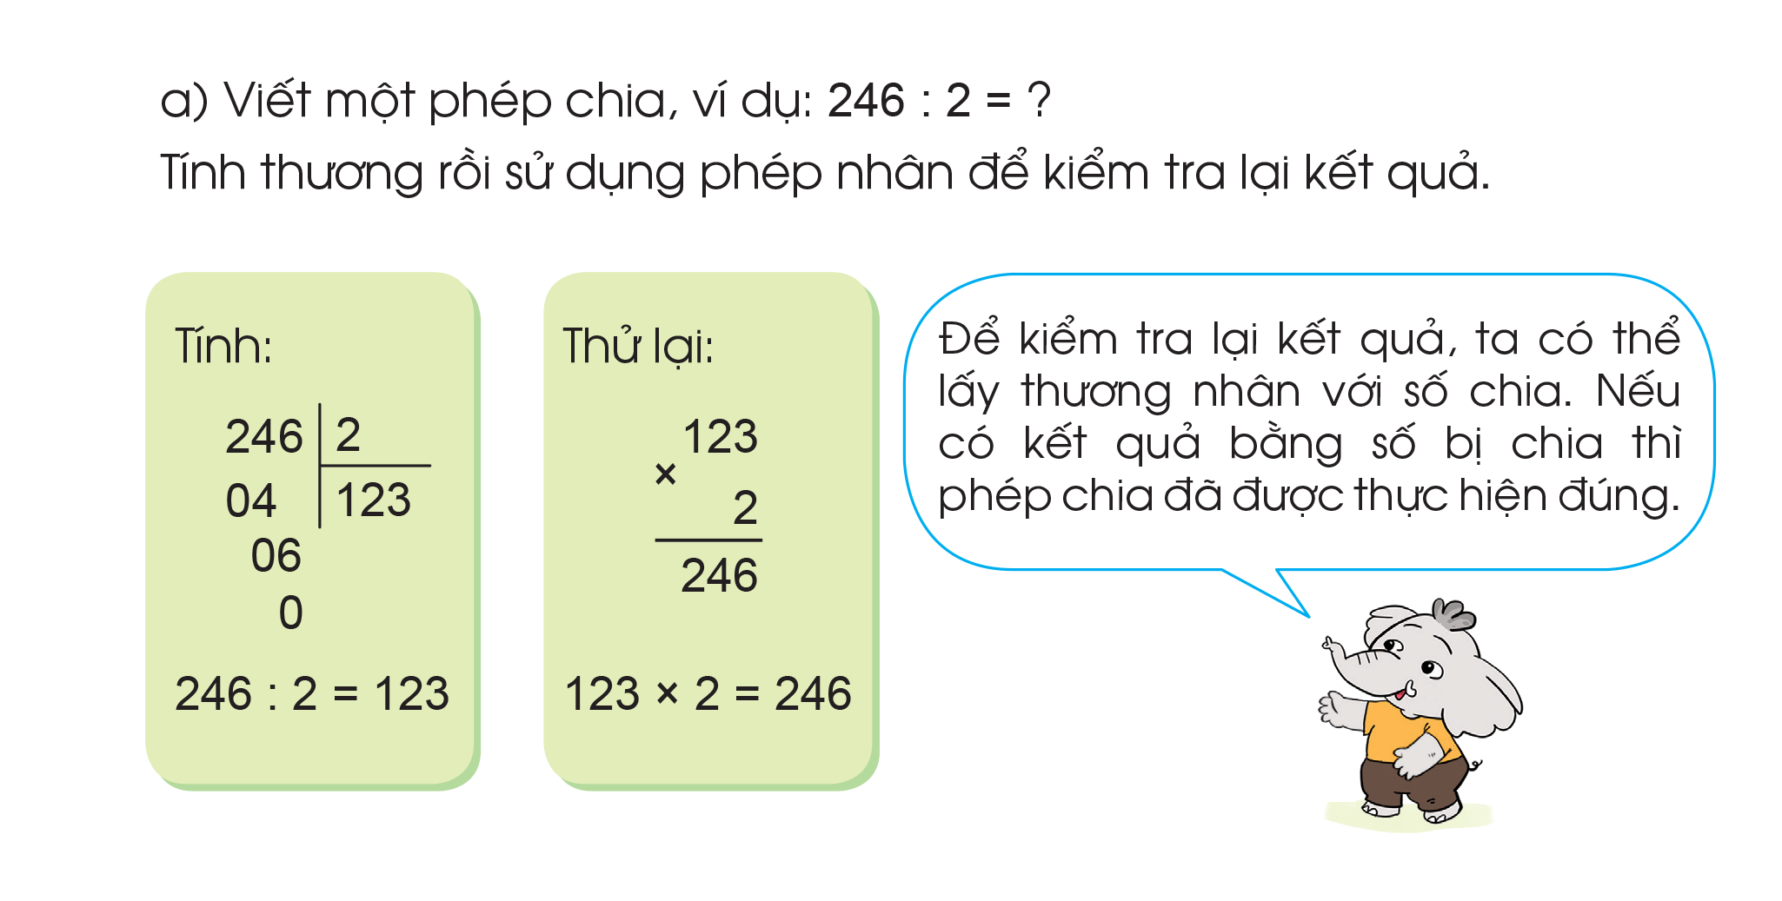
5
Viết một phép chia, ví dụ: 246 : 2 = ?
Tính thương rồi sử dụng phép nhân để kiểm tra lại kết quả.

Slide 10
b) Tính kết quả của các phép tính chia sau rồi dùng phép nhân để thử lại:
59 190 : 3 70 826 : 7
5

Slide 11

5
c) Viết phép chia khác rồi cùng bạn
tính và kiểm tra kết quả.

Slide 12



6
Đức đố Linh: Mua 4 chiếc bút hết 92 000 đồng. Hỏi mỗi chiếc bút giá bao nhiêu tiền?
Em hãy giúp Linh trả lời câu hỏi trên và đặt thêm các câu hỏi tương tự rồi đố bạn thực hiện.
Bài giải
Mỗi chiếc bút có giá tiền là:
92 000 : 4 = 23 000 (đồng)
Đáp số: 23 000 đồng.
92 000 đồng

Slide 13



Slide 14








